Slide 1
MLA Viimsi Lasteaiad õppenõukogu 15/16. november 2023

Slide 2
Päevakord: 1) Streigi kokkuvõte 2) Koolimängu kokkuvõte 3) Koostöö tugimeeskonnaga 4) Hädaolukorra lahendamise plaan 5) Tulekahju korral käitumise plaan 6) Ülevaade arengukava koostamise protsessist 7) Küsimused/arvamused/ettepanekud

Slide 3
Õnnitleme ☺
Kristi Kirbits – Astri maja õpetaja, 28 aastat
Katri Kuusk – Pargi maja õpetaja, 20 aastat
Reet Lepp – Laanelinnu maja õpetaja, 20 aastat
Merike Varandi – Laanelinnu maja logopeed, 15 aastat

Slide 4
Tere tulemast ☺
Kadrin Hallimäe – Randvere maja abiõpetaja
Merike Liivak - Leppneeme maja abiõpetaja
Sanna-Betty Jaanimaa – Randvere maja abiõpetaja
Õnnitleme ☺
Annika Paat – Leppneeme maja abiõpetaja, 15 aastat

Slide 5
Streigi kokkuvõte
MLA Viimsi Lasteaiad töötajad osalesid üle-eestilises õpetajate hoiatusstreigis (10.11).
Streigis osales 108 MLA Viimsi Lasteaiad töötajat.
Lasteaiamajad olid streigi ajal avatud.
Streigi ajal võtsid lapsi vastu streigis mitteosalevad lasteaia töötajad, lasteaia juhtkond ja Viimsi vallavalitsuse töötajad.
Viimsi vald säilitas streigi ajal töötasu.
Postimees kajastas streiki MLA Viimsi Lasteaiad Laanelinnu maja näitel.
Vallavanem kutsus Viimsi valla haridusasutuste EHL-i esindajad arutelule, et rääkida haridusega seonduvaid küsimusi. Lasteaeda esindasid Katri Kuusk ja Piret Lilleorg.
Lasteaedniku töötasu 90% kooliõpetaja töötasu alammäärast.

Slide 6
MLA Viimsi Lasteaiad õpetaja töötasumudel Töötasujuhendi või –mudeli koostab haridusasutus
Haridus | Kutse tase | Rühma töökorraldus | Töötasu
Bakalaureus | tase 6 | Kahe õp. süsteem | 1575 (90% kooliõp. töötasust)
Bakalaureus | tase 6 | Ühe õp. süsteem | 1749 (100 % kooliõp. Töötaust)
Magister | tase 6 või 7 | Kahe õp. süsteem | 1749
Magister | tase 6 või 7 | Ühe õp. süsteem | 1835
Magister või doktor | tase 8 | Kahe õp. süsteem | 1835
Magister või doktor | tase 8 | Ühe õp. süsteem | 1920
Kesk-eri või kvalifikatsiooninõuetele mittevastav õp. |  | Kahe õp. süsteem | 1470
Kesk-eri või kvalifikatsiooninõuetele mittevastav õp. |  | Ühe õp. süsteem | 1575

Slide 7
Koolimängu 2023 kokkuvõte
Koolimängud toimusid 09.10 - 19.10
2023/24 õppeaastal 208 koolieelikut + 7 varem kooliminejat, kokku osales mängudes 186 last.
09.10 LEPPNEEME MAJA osales 3/6
10.10 ja 12.10 LAANELINNU MAJA osales 44/50
11.10 PÄIKESERATTA MAJA osales 30/38
13.10 UUS-PÄRTLE MAJA osales 21/22 (+3 AEV-last, kes ei ole võimelised tavaõppekavaga koolis toime tulema)
16.10 ASTRI MAJA osales 5/5
17.10 PARGI MAJA osales 17/18
18.10 KARULAUGU MAJA osales 30/36
19.10 RANDVERE MAJA osales 36/39

Slide 8
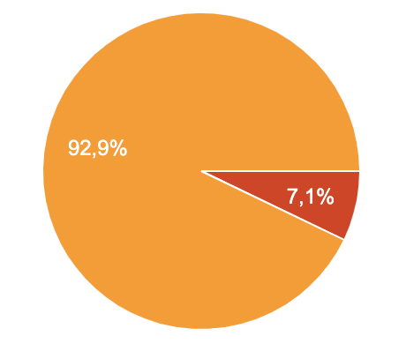
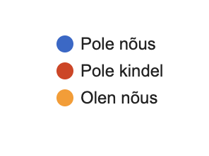
KOOLIMÄNG 2023
ÕPETAJATE TAGASISIDE
Kas koolimängu korraldamise aeg oli rühmadele sobilik?
Kirjalik osa nõudis oskusi, mida koolieelikud veel sel aastal palju õpivad-kordavad ja seega ei saa selle järgi öelda, kas laps on koolivalmis või mitte.
Oktoober on hea kuu, sest septembris lapsed veel kohanevad lasteaiaeluga (2).
Jääb piisavalt aega, et lapsi arendada (3).
Näitab hetke arengutaset ja suunda arendamisel (2).

Slide 9
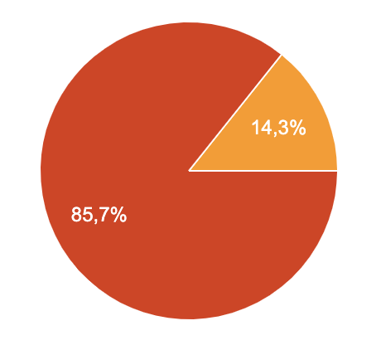
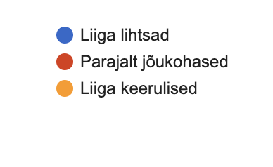
KOOLIMÄNG 2023
ÕPETAJATE TAGASISIDE
Õpetajate hinnang koolimängu keerukusele:
.
Kirjalik osa liiga tempokas, ka koolivalmis lapsed jäid ajahätta (2).
Ülesanded tasakaalus - oli mängulisust ja pingutustnõudvaid ÜL-d (6).
Joonistustestis osad mõisted lastele keerukad (öökapp, tugitool).
Taldrikute mäng ei andnud selget pilti ei rollide jaotusest ega rühmitamisoskusest (2).

Slide 10
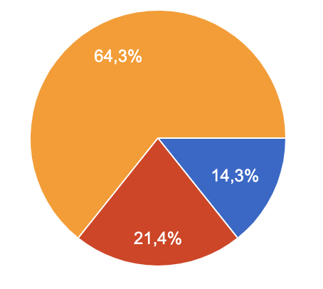
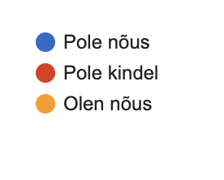
KOOLIMÄNG 2023
ÕPETAJATE TAGASISIDE
Millised määral annab koolimäng õpetajale laste koolivalmiduse kohta uudset ja kasulikku infot?
.
Suur väärtus on näha lapsi oma rühmast väljaspool nii akadeemilises kui ka sotsiaalses aspektis. Võõrad vaatlejad olid suured boonuseks (7).
Õpetaja tunneb enda õpilaste võimeid, nende ärevustaset ja KM-st saadud info ei olnud uudne (4).
Puudus asjalik tagasisidestamine. Vestlus tugimeeskonnaga kestis 6 minutit ja öeldi, kas laps on kooliks valmis või mitte. Lapsevanemale ei saa sellist tagasisidet edastada. Õpetaja jaoks oli tugimeeskond üleoleva suhtumisega (1).

Slide 11
KOOLIMÄNG 2023
ÕPETAJATE TAGASISIDE
Kuidas õpetaja plaanib koolimängust saadud infot rakendada?
Enamus õpetajatest (8/14st) plaanib KM tulemusi kasutada arenguvestlustel ning laste nõrkuste arendamisel.
Paar õpetajat said KM-st ainest õppetegevuse planeerimisel, kasutades laste arendamisel rohkem keskendumis- ja kuulamisoskust nõudvaid joonistamisülesandeid.
Kaks õpetajat ei leia KM tulemustele rakendust, sest neile ei andnud KM uut infot.

Slide 12
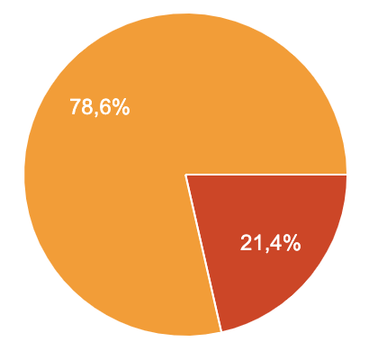
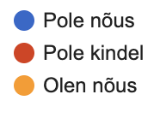
KOOLIMÄNG 2023
ÕPETAJATE TAGASISIDE
Kas koolimängu iga-aastane läbiviimine on õpetajatele vajalik?
KM on hea võimalus näha lapsi tegutsemas väljaspool rühma keskkonda (6).
Uudne situatsioon võib osade laste puhul tuua välja külgi ja oskusi, mis rühmas ei avaldu (2).
Kui see koolimäng on selline nagu sellel õppeaastal, siis pole tõesti sellel koolimängul mõtet.
Kui seda on vaja tugimeeskonnal, siis vôib teha, õpetajale see tekitab kohati vaid lisapinget.

Slide 13
KOOLIMÄNG 2023
ÕPETAJATE TAGASISIDE
Milliseid muutusi sooviksid õpetajad koolimängu puhul tulevikus näha?
Arutlus/jutustusülesanne ei peaks olema esimene, sest lapsed on alguses krampis ja hirmul (2).
Taldrikutemängu eesmärk tekitas segadust, sest läbi selle tegevuse oli raske hinnata lapse meeskonnatöö oskusi, rolli võtmist, rühmitamisoskust (3).
KM võiks olla mängulisem, suurem rõhk sotsiaalsetel oskustel (3).
Igale lapsele laud ja tool (2).
Mäng on väga hästi üles ehitatud. Seal on väljatoodud nii koostöö, tähelepanu kui ka kuulamisoskus. Asjalik tagasiside, kus oli arutelud ja soovitused (2).

Slide 14
Koostöö tugimeeskonnaga (1)
Õpetajate/abiõpetajate ja lastevanemate nõustamine ja toetamine.
Märkamine – õpetaja/abiõpetaja kirjalik kaardistamine ELIIS keskkonnas (rühmapäevaik tagasiside lapse arengu kohta ei ole lapsevanemale nähtav) rühmas lapsega seotud eriolukordade, käitumuslike eripärade või juhtumite kohta ühe kuu jooksul. Täpsemad juhised maja infotunnis. Märgatud eriolukordadest on info jagatud õppejuhtidele.
Tugimeeskonna märkmed ELIIS (rühmapäevikus) keskkonnas.
Lapse arengut puudutav info märgitakse ELIIS keskkonda lapse arengukaarti (sh arengumängu tulemused jne). Arengukaardi alusel toimub arenguvestlus.
Koolivalmiduskaardid ELIIS keskkonnas.
IAK kaardid Google Drive keskkonnas.

Slide 15
Koostöö tugimeeskonnaga (2)
Tugispetsialisti soovitus rühmale edastatakse kirjalikult päevikusse (päeva kokkuvõte, lapsevanemale mittenähtav).
Konkreetse lapse tagasiside lapse vaatesse (lapsevanemale mittenähtav).
Tugimeeskond julgustab õpetajat ise tugispetsialisti poole pöörduma (Henri, Kerli, Krista). Parim viis kirjalikult.
Tugispetsialisti abi ELIIS märkmete kirjutamisel (probleemi sõnastamine).

Slide 16
Koostöö tugimeeskonnaga (3)
„Muukeelsete laste toetamine lasteaias“, koostaja: MLA Viimsi Lasteaiad sotsiaalpedagoog Kerli Noormänd-Sinimeri. Muukeelse lapse toetamise abimaterjalid lisatakse õppenõukogu esitlusele (muukeelne laps ja nipid õpetajale).
Majade infotundides temaatilised aruteluringid – millised on vajadused, ootused ning võimalused, et ühiste arutelude tulemusena jõuda toimivate lahendusteni.
Koostatud kaust Google Drive keskkonnas „MLA Viimsi Lasteaiad eesti keele õpetajad“.
Eesti keele kui teise keele arengu hindamise juhend õpetajatele. Võiks arengumapi vahele minna (hindamist viiakse läbi nii sügise kui kevadel).

Slide 17
Hädaolukorra lahendamise plaan
Täiendatud vastavalt kriisidele.
Aruteluks ja täiendamiseks arengumeeskonnas eelmisel õppeaastal.
Esitatakse MLA Viimsi Lasteaiad üldhoolekogule tutvumiseks/teadmiseks.
Asutuse sisene dokument (tulevikus kättesaadav ELIIS keskkonnas). Töötaja kinnitab allkirjaga, et on dokumendiga tutvunud.
Asukoht paberkandjal majades kokkuleppeline.
Koostöös piirkonnapolitseiga: koolitus: „Toimetulek äkkrünnaku olukorras“ (jaanuar-märts 2024). Lasteaiamajade varjumiskohtade kaardistamine.
MLA Viimsi Lasteaiad tugimeeskond on koostanud juhendi toimetulekuks ootamatute kriisiolukordadega.

Slide 18
Tulekahju korral käitumise plaan
Tulekahju korral käitumise plaan maja põhine, ehk et igale majale on koostatud tulekahju korral käitumise plaan.
Töötaja kinnitab allkirjaga, et on plaaniga tutvunud ja teadlik ülesannetest tulekahju korral.
Kohustuslikud iga-aastased õppused/koolitused.
Kontrollib – Päästeameti inspektor (viimased kontrollreidid Pargi, Päikeseratta ja Karulaugu majades 7. ja 8.11.2023).
Plaan sätestab: maja aadress ja lühikirjeldus, maja kriisimeeskond, maja tuleohtlikkuse kirjeldus, tuleohtude ennetamine, tegevusjuhend, evakuatsiooni läbiviimise juhend, tulekustutite kasutamine, koostöö päästemeeskonnaga, tuleohutuse plaani toitmise kord.

Slide 19
Arengukava 2024-2027 (1)
Majade hoolekogude tagasiside:
MLA Viimsi Lasteaiad tugevused:
Väga head õpetajad ja head õuealad.
Hoiab kogukonda koos, aitab Viimsi identiteeti hoida. Integreerib väljastpoolt inimesi (kes siia kolinud, teised rahvused).
Funktsionaalsed majad - st lastel hea liikuda nii hoone sees söögiruumi, aulasse jne. Nutikas ja võimaluste rohke mänguala. Rühmaruumid on kujundatud ja paigutatud lapsest lähtuvalt.
Õpetajad, abiõpetajad ja nende heatahtlik käitumine lastega.
Eliisi kasutamine.
Majades on hea sünergia.
Hea valik erinevaid huviringe.
Viimsi MLA tugevus on hea koostöö ja pedagoog + 2 abiõpetajat süsteem.
Lapsevanema seisukohast tundub, et juhtimine on hea ja on leitud oma tööd hästi tegevad inimesed, lapsi armastavad inimesed.
Hoolekogu on piisavalt kaasatud.
Täidetud lapsevanemale kõige olulisem – lapsed on hoitud ja õnnelikud.
Meeldib, et rühmas on koos erivanuselised lapsed (alguses rühma tulles on suuremad lapsed nende iidolid ja abistajad, nüüdseks on rollid vahetunud ja meie omad kui kõige suuremad naudivad abistaja ja õpetaja rolli).

Slide 20
Arengukava 2024-2027 (2)
Kiusamisvaba keskkonna soodustamine ja hoidmine.
Arvestatakse lapse individuaalsusega.
Erisuste märkamine ja toetamine.
Õuesõppe erinevad võimalused.
Millised on parendustegevused järgmiseks kolmeks aastaks:
Jätkusuutlikkus - kuidas muuta lasteaedade hooneid ressursitõhusamaks. Prügi sorteerimine. Mahetoit ja kohalik tooraine menüüs. Keskkonnahariduse osakaal õppekavas, kuidas kaasata lapsi ja töötajaid rohepöördesse (vt ka „Roheline Kool“).
Pakkuda rohkem huviringe. Teha koostööd erakliinikutega (logopeed).
Kaasata rohkem vanemaid vabatahtlikkuse alusel – korrastustööd, abiõpetajate asendamine jne.
ELIIS keskkonna laiem kasutamine (üld-, hoolekogu ja rühma koosolekute kuvamises kui ka jooksvalt murede ja rõõmude jagamiseks nii rühmasiseselt kui ka väliselt. Perioodiline online väljaanne olulisematest tegemistest ja plaanidest).
Erinevaid asutusi ja huvialaringe lasteaeda tutvustama.
Lasteaed-lapsevanem tasandil rohkem kommunikatsiooni.

Slide 21
Arengukava 2024-2027 (3)
Info, mida HTM lasteaialt üldse ootab, mida lapsevanemad ootavad ja juhtkonna nägemust rohkem.
Turvalisus ja ohutus, koodilukusüsteem lasteaeda pääsemiseks, käitumisjuhised kasvatajatele jne äkkrünnaku korral? Õppevideod aitamisest, kaasamisest ohuolukorras.
Õpetajate, abiõpetajate meeskonnakoolitused ja kogemuse vahetamised MLA piirides ja piiridest välja.
Lastevanemate ja õpetajate koostöö lastele huvi teadmiste vastu tekitamisel (õpetajad jagavad kogemusi või tegevusi/nippe lapsevanematele õpihimu tekitamisel).
Hooned vastaksid nõuetele ning lastel ja töötajatel oleks turvaline keskkond.
Lasteaia ajaloo tutvustamine, Viimsi ajaloo tutvustamine.
Lastega erinevatel konkursitel, võistlustel osalemine.
Viimsi vald mõtleb parkimiskorralduse peale (lamavad politseinikud, piirdepostid vms, et ei pargitaks seal, kus ei saa (nt talvel jäetaks peatu/sõida kohtadele ka kõnnitee nähtavaks kui lund nii kiiresti eest ei suudeta koristada).

Slide 22
Arengukava 2024-2027 (4)
Talgupäevad.
Koolitus hoolekogule.
Lapsed rohkem õues.
Lasteaias võiks olla lasteaiale kuuluvad varuriided mida saab vajadusel laenata.
Õppetöös võiks läbivalt sees olla kriitilised keskkonnateemad nagu elurikkus ja mulla tervise hoidmine, kuidas teha komposti.
Pärastlõunane magamine tekitab osadel suurematel lastel pigem stressi, sellele võiks paindlikumalt läheneda.
Lasteaia töökorraldus suvekuudel (koondrühmad juuni lõpus ja augusti alguses).
Robootika (robootika vahendite integreerimine õppesse).
-------------------------------------------------------------------------------------------------------------------
Kogutud arengumeeskonna tagasiside 16.10.2023 – lasteaia missioon, visioon, moto
Hetkeolukorra kirjeldused, parendustegevused valdkonniti, juhtokonna arengukava arutelud ja analüüsid, õppeaasta kokkuvõtted õppejuhtidelt, iga-aastased lastevanemate rahulolu küsitlused ning töötajate rahulolu küsitlus

Slide 23
Lapse arengu hindamine
SEPTEMBER | Arengumäng ja selle tulemused arengukaarti (ELIIS keskkonnas). Mängu dokumenteeritud vaatlus (pildid).
OKTOOBER | “MINA” lapse joonistus endast, kuhu on juurde kirjutatud lapse arvamus/jutt endast. Koolimäng 2022 a. Uute lastega arenguvestlused.
NOVEMBER | Intervjuu lapsega. Koolieelikute arenguvestlused.
JAANUAR | Perekond, pere pilt, kuhu on lisatud juurde lapse jutt oma perest.
VEEBRUAR | MINU SÕBER (milline on hea sõber, joonistus + lapse arvamus, tegevused).
MÄRTS | Lapse rahulolu küsitlus (tugispetsialistide koostatud küsimustik arvestades lapse vanust).
APRILL | Arenguvestlused arengumapi ja arengukaardi (ELIIS) kokkuvõte (valminud aasta jooksul).
MAI | Koolivalmiduskaart. Laps valitud kolm kunstitööd arengumappi, kuhu on lisatud lapse arvamus.

Slide 24
Kogemuste vahetamise päevad 2023/2024
Kogemuste vahetamise päeval on maja avatud terve päeva jooksul (ei ole konkreetset üritust/tegevust) - päevakava saadetakse kutsega. Kogemuste vahetamise päeval toimub ka nö „kappide tuulutamine“ (mängud, raamatud, õppe- ja kasvatustöö tegevustega seonduvad vahendid jne).
Aeg: loos õppenõukogus (õpetajate esindaja võtab loosi).
Astri maja | veebruar
Karulaugu maja | jaanuar
Laanelinnu maja | detsember
Leppneeme maja | aprill
Pargi maja | oktoober
Päikeseratta maja | mai
Randvere maja | november
Uus-Pärtle maja | märts

Slide 25
Töökorralduse kokkulepped (1)
Koolitusel olevat töötajat asendavad rühma meeskonnaliikmed. Koolitussoov vormistatakse (eelnevalt kokkulepe rühmameeskonna ja õppejuhiga) allkirjastatud avaldusega ja esitatakse e-posti aadressile: mare@viimsilasteaiad.ee Avalduses märgitakse järgmised andmed: koolituse teema, aeg, koht, maksumus (ka tasuta).
MLA Viimsi Lasteaiad sisestel koolitustel osalemiseks avaldust esitada ei ole vaja!
Erinevat liiki puhkuste (põhi-, õppe-, lapse-, palgata puhkus jne) avaldused esitatakse kirjalikult allkirjastatuna e-posti aadressile: mare@viimsilasteaiad.ee vähemalt 14 päeva enne soovitud puhkusepäevi. TÄHELEPANU - Puhkuse avalduses märgitakse asendaja (kokkulepe ühe töötajaga)
E-kiri ei asenda allkirjastatud avaldust!
Soovitus – kasutada MLA Viimsi Lasteaiad puhkuse avalduse vormi (kättesaadav dropboxist)
Õppepuhkuse avaldusele lisada õppeasutuse teatis (Täiskasvanute koolituse seadus § 13)

Slide 26
Töökorralduse kokkulepped (2)
Asendustöötajad asendavad eelistatult haiguslehel olevaid töötajaid.
Töögraafik peab olema ELIIS keskkonnas valmis eelneva kuu 25. kuupäevaks. Kõik kuu jooksul toimuvad/toimunud muudatused peavad kajastuma töögraafikus. Töögraafiku vorm on kinnitatud käskkirjaga.
Kõik kuu jooksul toimuvad/toimunud muudatused peavad kajastuma töögraafikus.
Töötaja vastutab enda töökorraldust puudutavate andmete õigsuse eest töögraafikus.
Kõigil töötajatel on võimalus 1x kuus võtta tervisepäev (vaba päev). Eeldus - igakülgne koostöö ja meeskonnatöö ning ei ole takistusi lasteaiatöös!
Ületundide tasustamine 1,5 kordselt alates teisest asenduspäevast.
Haiguslehele jäämisest, selle eeldavast kestvusest ning haiguslehe lõppemisest tuleb teavitada maja õppejuhti ja personalijuhti.
Töökorraldus õhtuses valverühmas – 17.30-18.00 tööl kaks inimest!
Asenduse korraldamisel lähtutakse laste ja täiskasvanute suhtarvust rühmas.

Slide 27
Töökorralduse kokkulepped (3)
Lapsepuhkuse sooviavaldus esmalt lasteaiale (mare@viimsilasteaiad.ee) ja siis sotsiaalkindlustusametile
Soovitus – puhkusesoov palun mõelda hoolikalt läbi – puhkuste tühistamine on keeruline protsess
Rühmapersonalile pole tööpäeva jooksul töö eripära tõttu võimalik anda vaheaega puhkepausiks lasteaia territooriumilt väljaspool. Töökohalt lahkumine ei ole lubatud. Töötajal on võimalus tööaja sees töökohal pidada puhkepause rühmasisesel kokkuleppel 2 korda päevas (pausi pikkus max 15 min). Puhkepauside pidamine ei ole lubatud õppetegevuse ja laste õuesoleku ajal.
Töökohalt äraoldud aeg (lõunapaus) ei arvestata tööaja hulka. Tööaeg pikeneb samal päeval äraoldud aja võrra. Lõunapaus saab toimuda ainult laste lõunaune ajal. Käesolev nõue kehtib ainult 8 tunnise tööpäeva puhul.

Slide 28
SchoolFood4Change projekt tegevuskava
Läbiviidud tegevused
Aasia toitude nädal (oktoober).
Võileivapäev (20.10).
Keskkonnakuu (toidujäätmete kaalumine) 13.11-17.11
Tervisemeeskonnas koostamisel edasine tegevuskava.
TÄHELEPANU - Järgmine tervisemeeskond 20.11 kell 13.30 Leppneeme majas!
SC4C koosolek 23.11 kell 15.00 Viimsi Raamatukogus.

Slide 29
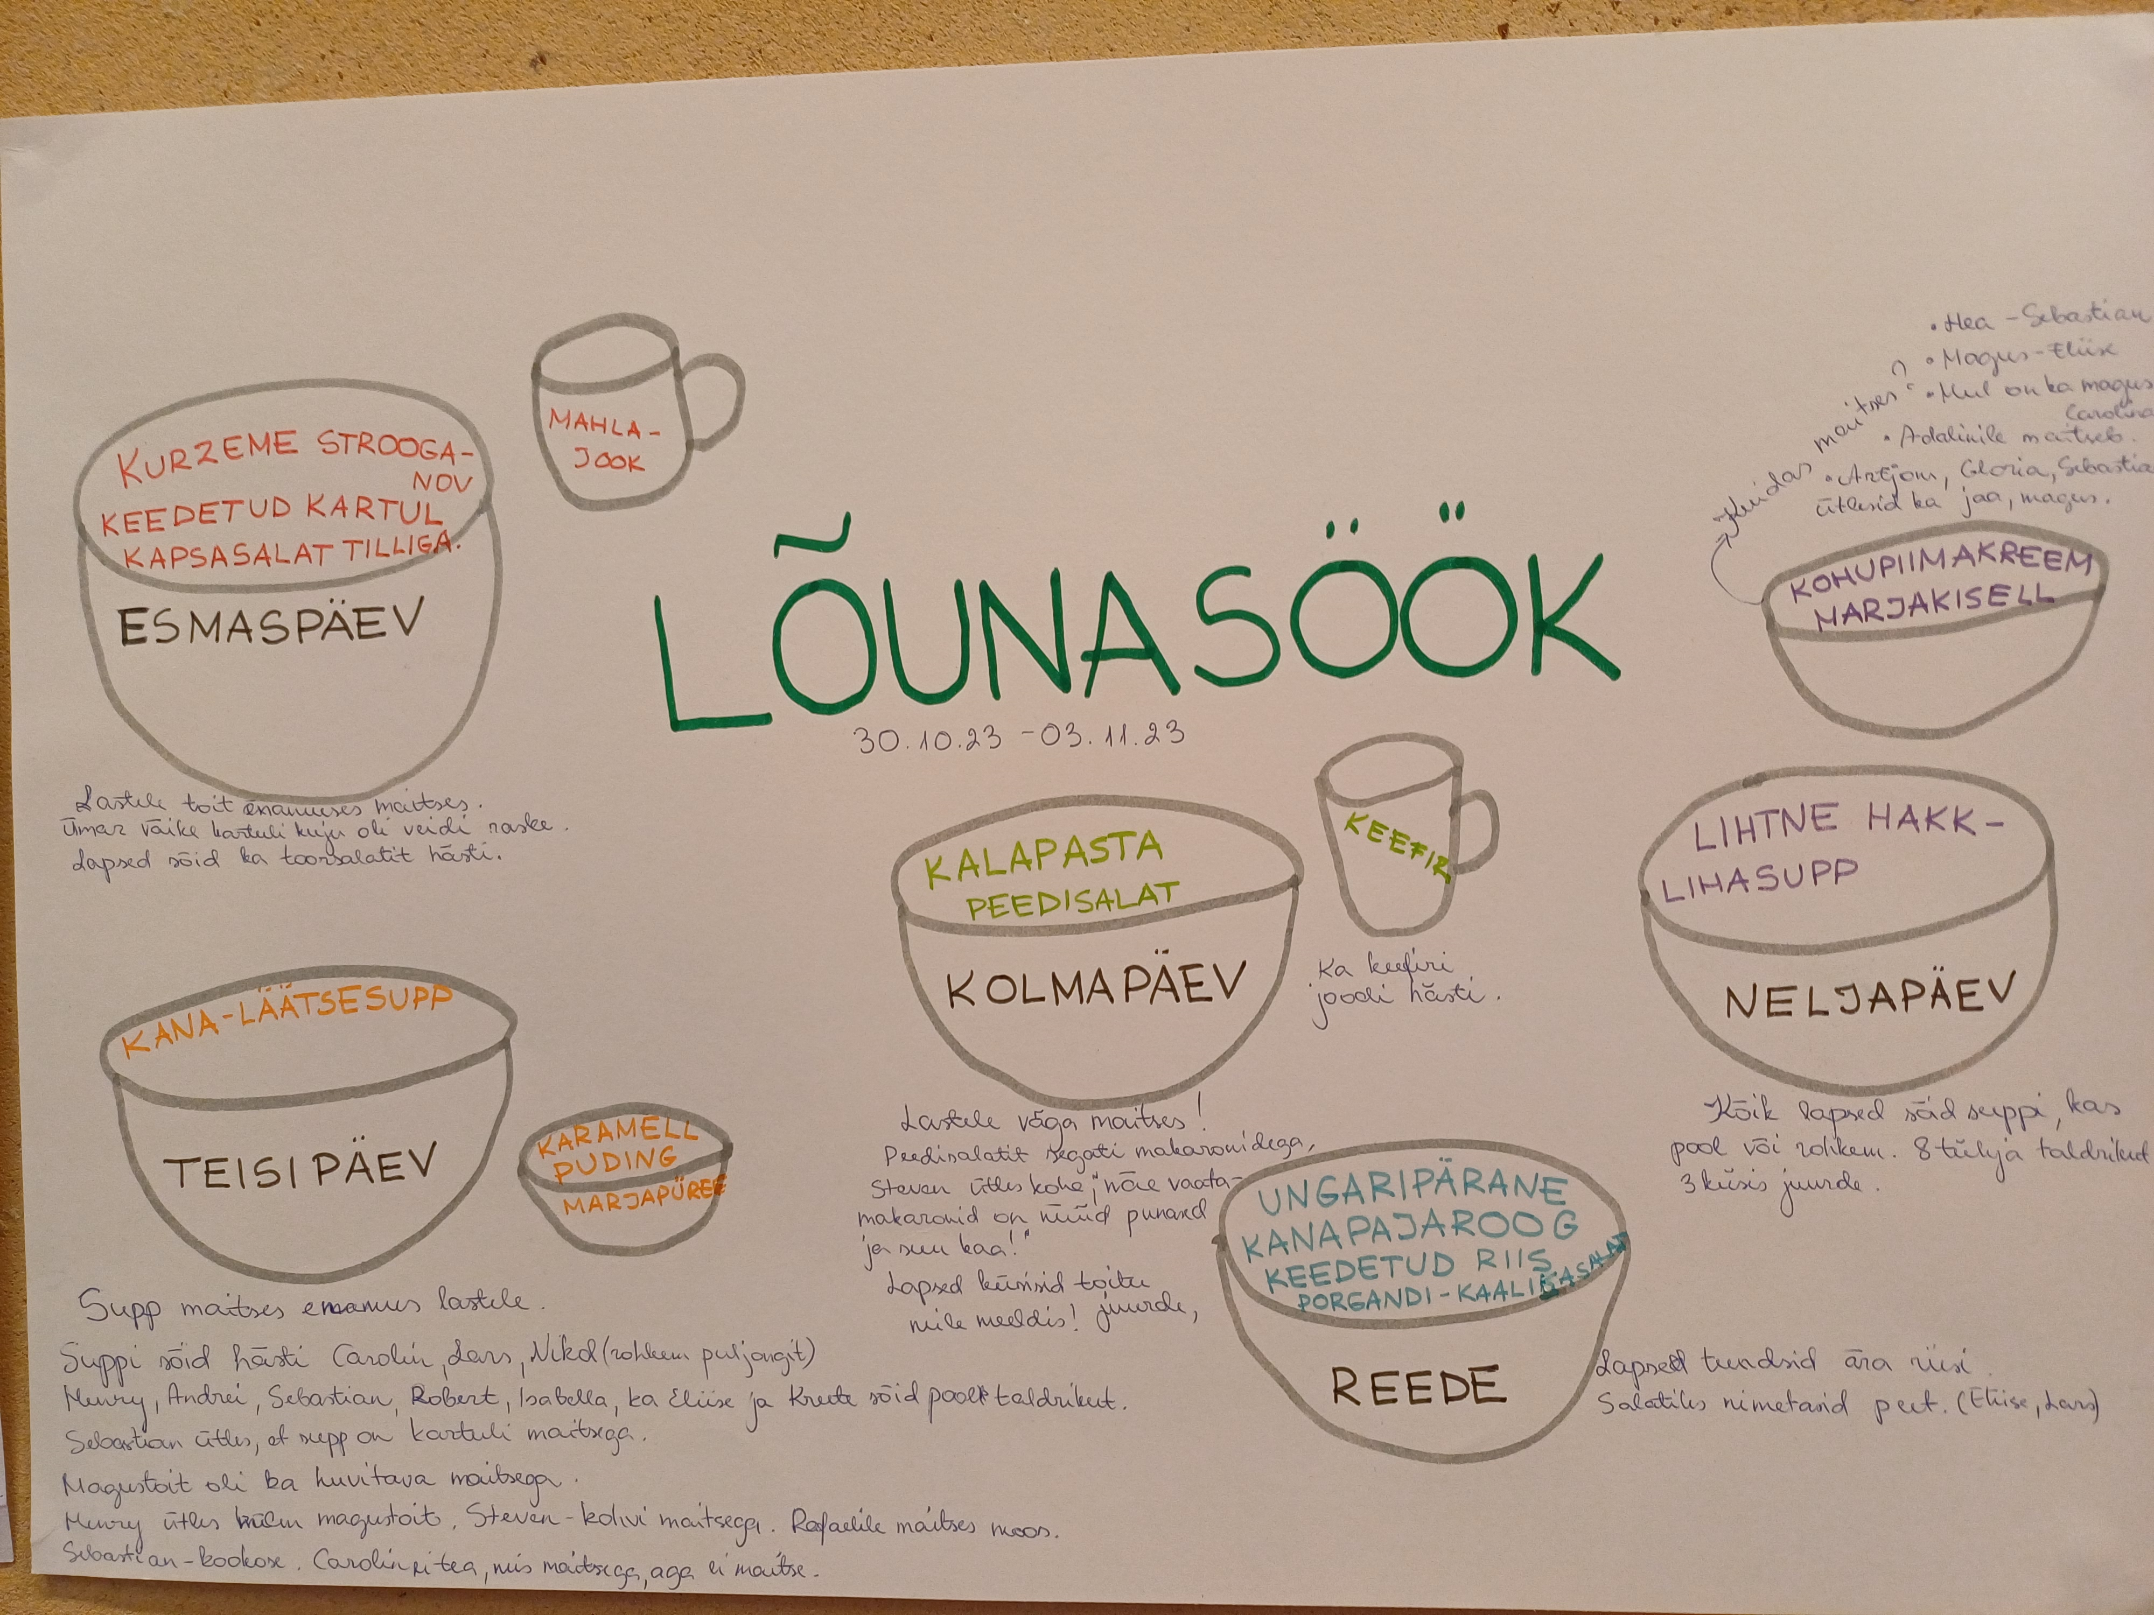
SchoolFood4Change projekt tegevuskava
Laste lemmiktoitude valimine (tähtaeg 4.12):
1. nädalal hommikusöök (toimuvad arutelud, kaasatakse lastekogu).
2. nädalal lõunasöök (toimuvad arutelud, kaasatakse lastekogu).
3. nädalal oode (toimuvad arutelud, kaasatakse lastekogu).

Slide 30
HEAD KOOSTÖÖD!

